Slide 1
ПРЕЗЕНТАЦИЯ К УРОКУ «ТЕБЕ СЛЕДУЕТ ОБРАТИТЬСЯ К ВРАЧУ» 6 класс (УМК «ENGLISH -6» авторы Кузовлев В.П Лапа Н.М.)
УЧИТЕЛЬ АНГГЛИЙСКОГО ЯЗЫКА КАЛЬМЕНТЬЕВА МАРИНА ДЖИХАТОВНА
Notes:
Презентация к уроку по теме «Тебе следует обратиться к врачу» (6 класс УМК

Slide 2
HEALTH IS BETTER THAN WEALTH
Notes:
T: Look at the screen, read the English proverb b say what we are going to talk about today. Who help us when we have some health problems?
. Учитель просит учащихся прочитать английскую пословицу и определить тему урока «Здоровье главнее богатства» Кто помогает нам когда мы заболеваем ?

Slide 3
Lesson 9 YOU SHOULD GO TO THE DOCTOR
Notes:
Учитель просит учащихся определить цели и задачи урока. Как правильно вести себя на приеме у врача, если они окажутся не в России.

Slide 4
ARE YOU A HEALTHY KID?
Notes:
«Ты здоровый ребенок?»Учащиеся отвечают на вопрос учителя, считают ли они себя здоровыми. Если да, то почему и наоборот.
P: Yes, I`m. I think I`m a healthy kid. No, I`m not I often have a headache( toothache, earache…)

Slide 5
WHAT HEALTH PROBLEMS YOU MIGHT HAVE ……
IF YOU EAT A LOT OF SWEETS AND CAKES?
IF YOU EAT TOO MUCH CHIPS AND HAMBURGERS?
IF YOU GET WET (промокли)ON A COLD DAY?
IF YOU DON’T WASH YOUR HANDS BEFORE MEAL?
IF YOU PLAY FOOTBALL AND FALL DOWN?
IF YOU EAT TOO MUCH ICE-CREAM?
IF YOU DON’T PUT ON WARM CLOTHES IN WINTER?
IF YOU LISTEN TO VERY LOUD MUSIC?
Notes:
T: What health problems you might have if you eat too much sweets? …
Учащиеся получают индивидуальные задания с вопросами по теме «Какие проблемы со здоровьем могут возникнуть, если…. , например, есть много конфет и пирожных , много чипсов и гамбургеров, не мыть руки перед едой и т.д»

Slide 6
WHAT HEALTH PROBLEMS DO THESE GIRLS HAVE ? Compare
Notes:
T: Now do pair work, please. What health problems do these girls have ? Ask each other in turn. Какие проблемы со здоровьем у этих девочек? Учащиеся в парах задают друг другу вопросы и сравнивают картинки.

Slide 7
WHAT HEALTH PROBLEMS DO THE BOYS HAVE ? Соmpare
Notes:
Какие проблемы со здоровьем у этих мальчиков? Сравните Учащиеся работают в парах и сравнивают картинки и ситуации

Slide 8
WHAT DO YOU USUALLY DO WHEN YOU HAVE ….?
Notes:
Что вы обычно делаете, когда у вас…?
T: work in pair and ask each other questions. Учащиеся в парах задают друг другу вопросы

Slide 9
WHAT SHOULD YOU DO IF YOU HAVE …..?
Notes:
Что следует делать, если у тебя……?
T: Work in pair/ Ask each other questions/Учащиеся в парах задают друг другу вопросы Учитель подводит учащихся к определению темы и задачам и целям урока

Slide 10
WHAT DO YOU THINK ABOUT DOCTORS?
Notes:
Что вы думаете о врачах? Нужно ли ходить к врачам?
T: Let`s discuss . What do you think about doctors? Учащиеся дискуссируют . Они высказывают свое мнение, вспоминая предыдущий урок Учащиеся делятся на 3 группы, ответив на вопросы 1)Who thinks that doctors help us much? 2) Who doesn`t like going to the doctors? 3) Who wants to be a doctor in the future and help people?

Slide 11
SHE IS A …..
Notes:
Блиц –опрос участников 3 групп T: DO KNOW WHAT KIND OF DOCTOR THIS WOMAN IS? Знаете ли вы этих специалистов?

Slide 12
HE IS A……
Notes:
Блиц-опрос участников групп T: What kind of doctor is he? Какой это врач? Какая у него специализация?

Slide 13
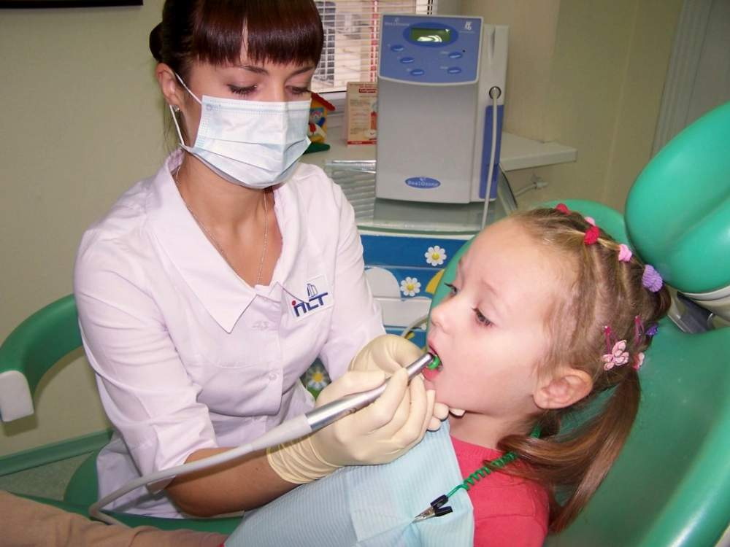
SHE IS A…..
Notes:
Блиц- опрос участников 1 и2 групп T: DO YOU KNOW HOW DO WE CALL THIS DOCTOR? Как называют этого врача и что он лечит?

Slide 14
ROLE PLAY
МИНИ-ПРОЕКТ 1 и 2 ГРУППЫ
Notes:
T: The 1st and the 2nd groups are going to do role play 1 и2 группы получают задание « Ролевая игра»

Slide 15
A MEDICAL CHECK
Notes:
T; The 1st situation “A medical check” Участники 1 и 2 группы разыгрывают ситуацию «Медицинский осмотр»
Doctor ? Have ever had a headache?
Patient: No, I haven`t
D: Have ever had a sore throat?
P: No, I haven`t
D: Have you ever had appendicitic?
P: N, I haven`t
D: Has your heart ever hurt you?
P: No, it hasn`t

Slide 16
AT THE PEDIATRICIAN
Notes:
Участники 1и2 групп разыгрывают ситуацию
D: What`s the matter with you?
P: I have a terrible sore throat.
D: Open your mouth, please
Well, you have tonsillitis
You must not go to school. And you should take this medicine
P: Thank you? doctor

Slide 17
AT THE DENTIST
Notes:
T: The next situation is “At the dentist” Участники команд разыгрывают ситуацию
D: What`s the matter?
P: I have a terrible toothache!
D: Let me see.Open your mouth Which tooth hurts you?
P: This one.
D: You should treat it. Do you clean your teeth regularly?
P: No, not regularly
D: Too bad

Slide 18
WHAT DO YOU DO TO BE HEALTHY?
РАБОТА В ГРУППЕ
Задание для 3 группы
Notes:
T: the 3rd group will have to write the Healthy Tips. 3 группа получает задание написать вопросы и советы как оставаться здоровым. Учащиеся добавляют к презентации урока свои советы и иллюстрируют их.

Slide 19
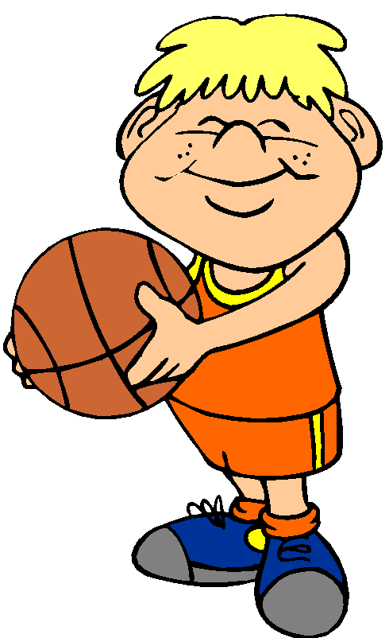
HOW OFTEN DO YOU PLAY SPORTS?
Notes:
Участники 1 и 2 групп по очереди отвечают на вопрос

Slide 20
DO YOU EAT HEALTHY FOOD?
Notes:
Участники 3 группы по очереди отвечают на вопрос.

Slide 21
TIPS FOR HEALTHY CHILDREN
МИНИ_ПРОЕКТ 3 группы
Notes:
T: Now let`s see the project of the 3rd group . Участники 3 группы представляют свои мини-проект «Советы для здоровых детей»

Slide 22
TIPS FOR HEALTHY KIDS
Notes:
Участники 3 группы демонстрируют вопросы и советы

Slide 23
DO YOUR MORNING EXERSISES!
Notes:
Мини-проект 3 группы Учащиеся дают совет своим одноклассникам

Slide 24
PLAY SPORTS!
Notes:
Учащиеся 3 группы дают совет своим одноклассникам.

Slide 25
EAT HEALTHY MORE VEGETABLES AND FRUIT!
Notes:
Участники 3 группы дают советы своим одноклассникам: «Ешьте больше овощей и фруктов!»

Slide 26
CLEAN YOUR TEETH REGULARLY!
Notes:
Учащиеся дают советы одноклассникам «Чистите зубы регулярно!»

Slide 27
CARE FOR YOUR HEALTH!
Notes:
Рефлексия. Учащиеся оценивают себя и работу группы . Учитель спрашивает, понравился ли им урок и что было интересным и полезным, чему они научились

Slide 28
EARLY TO BED AND EARLY TO RISE , MAKES A MAN HEALHTY, WEALTHY AND WISE
ENGLISH PROVERB
Notes:
Учитель завершает урок просит вспомнить об английской пословице, прозвучавшей в начале урока и обращая внимание еще на одну английскую пословицу, и просит дать ее смысл на русском. Затем он прощается с учениками. Учитель благодарит учащихся за активность на уроке , пощается и желает им здоровья.

